Slide 1
Catálogo

Slide 2
ÍNDICE
Horchata HISC
Fartones Polo
Chocolate Comes :
- Chocolate con leche / Chocolate puro con alemndras.
Longanizas de pascua Cervera
Arroz La Campana

Slide 3
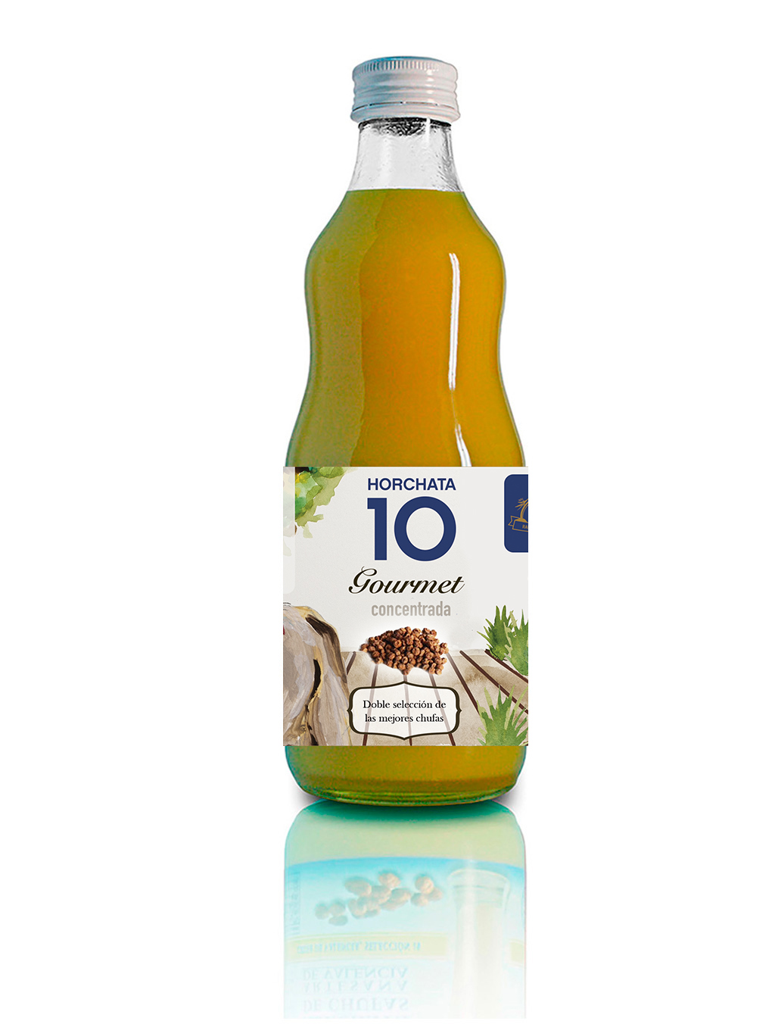
Horchata HISC
DESCRIPCIÓN:
La horchata de chufa es una bebida refrescante, preparada con agua, azúcar y chufas mojadas, además de ingredientes que potencian su sabor, como la canela y la piel de un limón. La horchata normalmente se toma en verano y en primavera y es un producto típico valenciano.
PRECIO: 4,99€/ litro

Slide 4
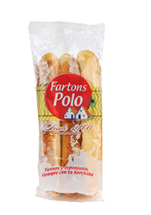
Fartones Polo
DESCRIPCIÓN:
Un fartón es un bollo especial, alargado, dulce y tierno. Además, al ser esponjoso es perfecto para absorber la horchata sin problemas y su forma alargada permitía introducir el bollo hasta el fondo del vaso. Los fartones esponjosos no contienen ni colorantes ni conservantes y se elaboran con aceite de girasol, por lo que son saludables.
PRECIO: 0,78€/paquete
CAJA: 18 paquetes/ 14,04€

Slide 5
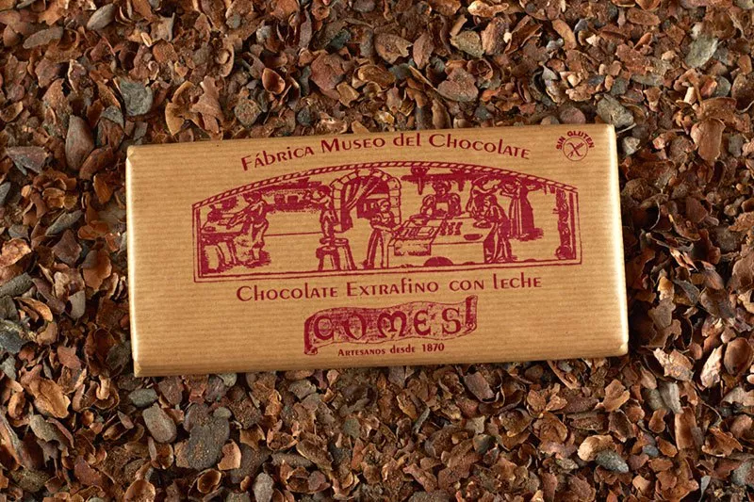
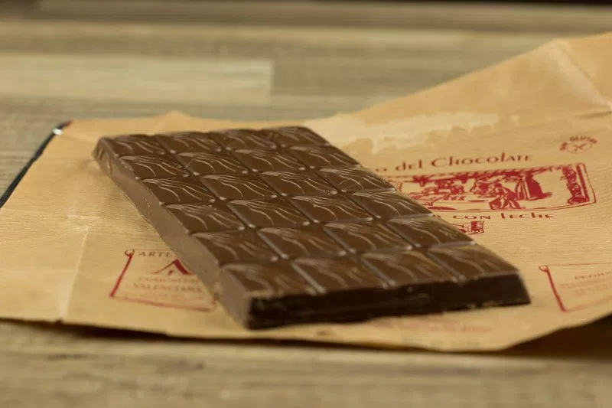
Chocolate Comes
CHOCOLATE CON LECHE
DESCRIPCIÓN:
Tableta de chocolate con leche, sabor suave, textura cremosa.
Se puede comer en postres y meriendas. Comer directamente o fundir para realizar cobertura suave en algún postre.
PRECIO: 2, 25€/unidad

Slide 6
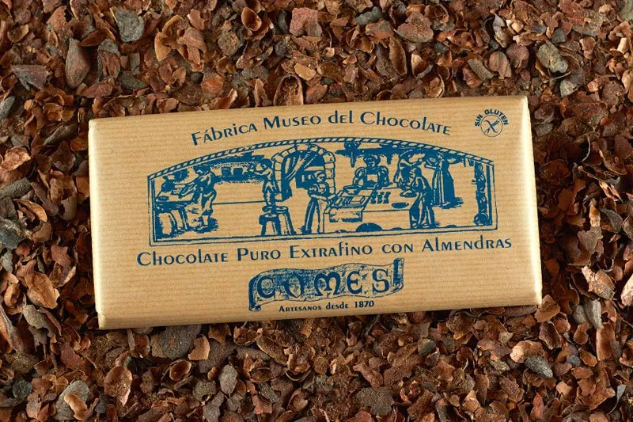
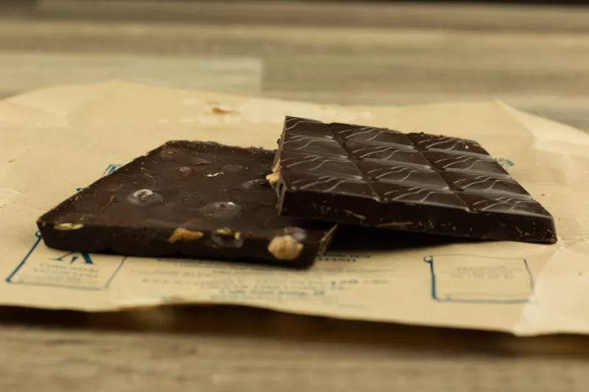
Chocolate Comes
CHOCOLATE PURO CON ALMENDRAS
DESCRIPCIÓN:
Tableta de chocolate puro, con almendras enteras de variedad “Marcona”, sabor intenso, textura suave.
Se puede comer en postres y meriendas. Comer directamente solo o acompañado ( galletas, pan, etc.)
PRECIO: 2,55€/unidad

Slide 7
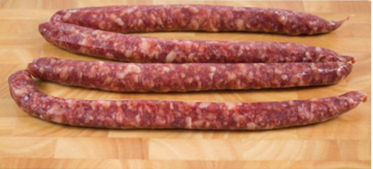
Longaniza de Pascua Cervera
DESCRIPCIÓN:
La longaniza de Pascua es un embutido típico de la Comunidad Valenciana y de la vecina comarca aragonesa del Maestrazgo. Está elaborada a base de magro de cerdo teniendo una longitud de unos 30 centímetros. La longaniza de pascua es un producto que se puede consumir durante todo el año, pero normalmente se come en pascua.
PRECIO: 12,25€/ kilo

Slide 8
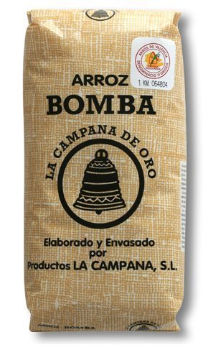
Arroz la Campana
DESCRIPCIÓN:
El arroz bomba es un grano JAPONICA pequeño y de aspecto perlado. Tiene la particularidad de no abrirse longitudinalmente como el resto de variedades, requiere un mayor contenido de agua y su expansión puede alcanzar hasta dos o tres veces más que su volumen inicial. Es un gran conductor/transmisor de sabor y tiene una gran resistencia al exceso de cocción, manteniendo el grano entero y suelto.
PRECIO: 2,79€/ 1Kg

Slide 9
Contacto:
APARAMA
Av diputación s/n
46470 Catarroja
aparma.florida@gmail.com

